Slide 1


Agentes Racionais
Trabalho Prático Nº1

Slide 2

Ambiente
Base
Melhorado
Comida de grande porte
Comida de pequeno porte
Células Azuis
Comida de grande porte
Comida de pequeno porte
Células Azuis
Catos
“Resultado dos oásis”

Slide 3
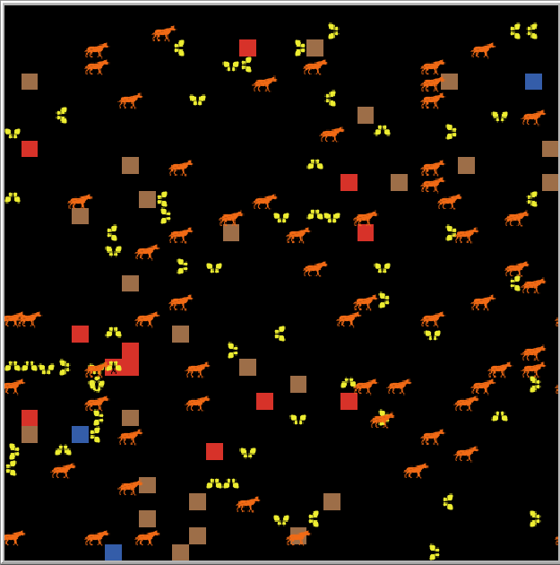
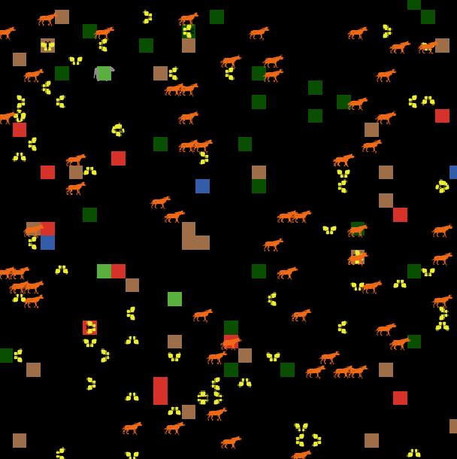
mODELOS
Base
Melhorado

Slide 4





Agentes
Base
Melhorado
Hienas
Leões
Hienas
Leões
Hipopótamos
Oásis

Slide 5
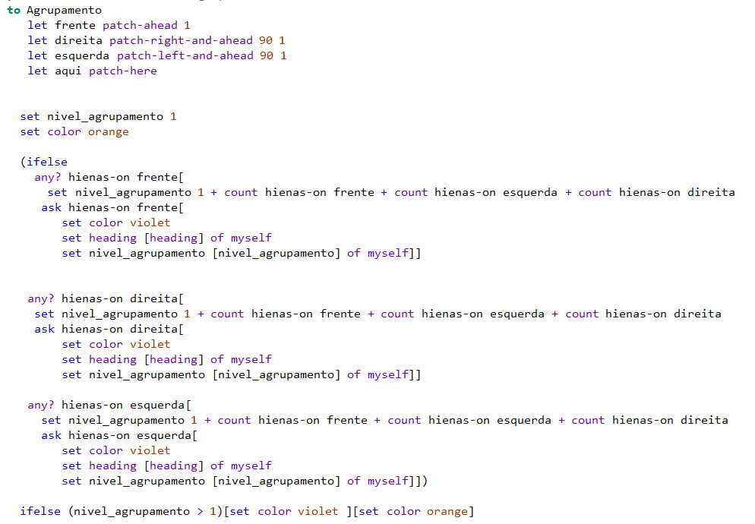
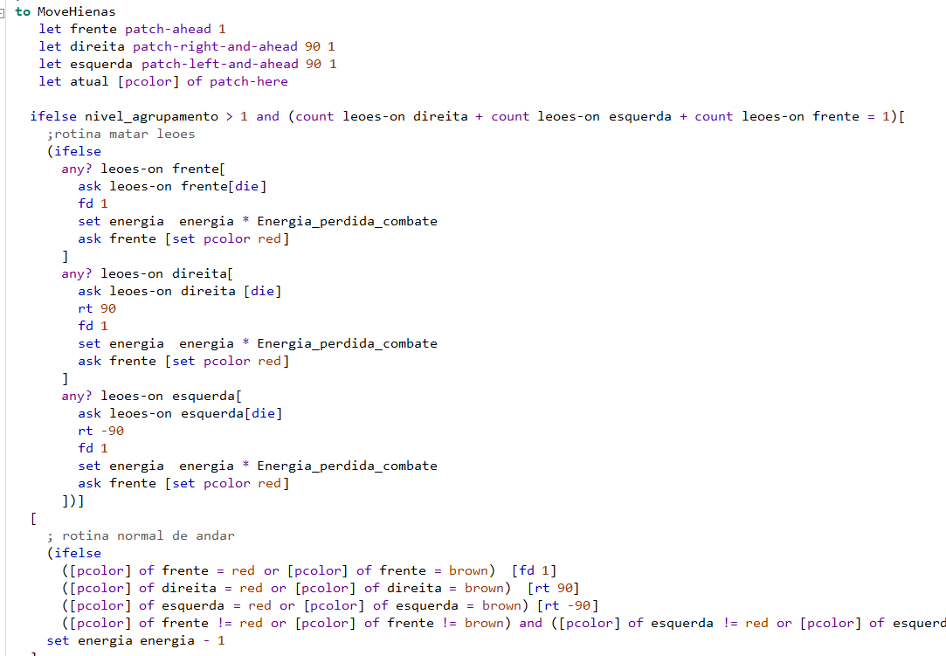
Implementação

Slide 6
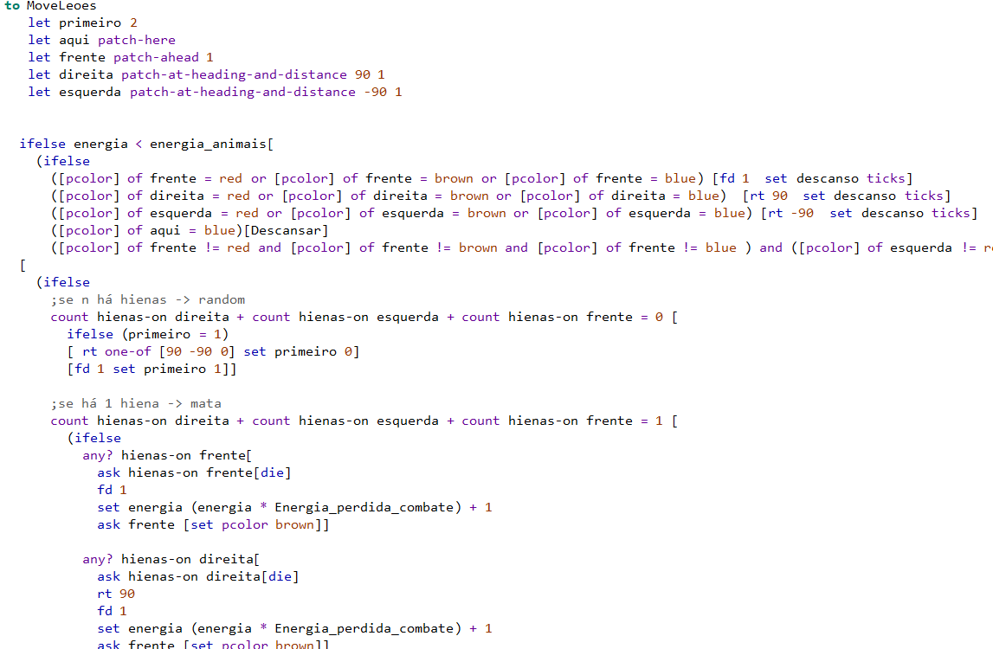
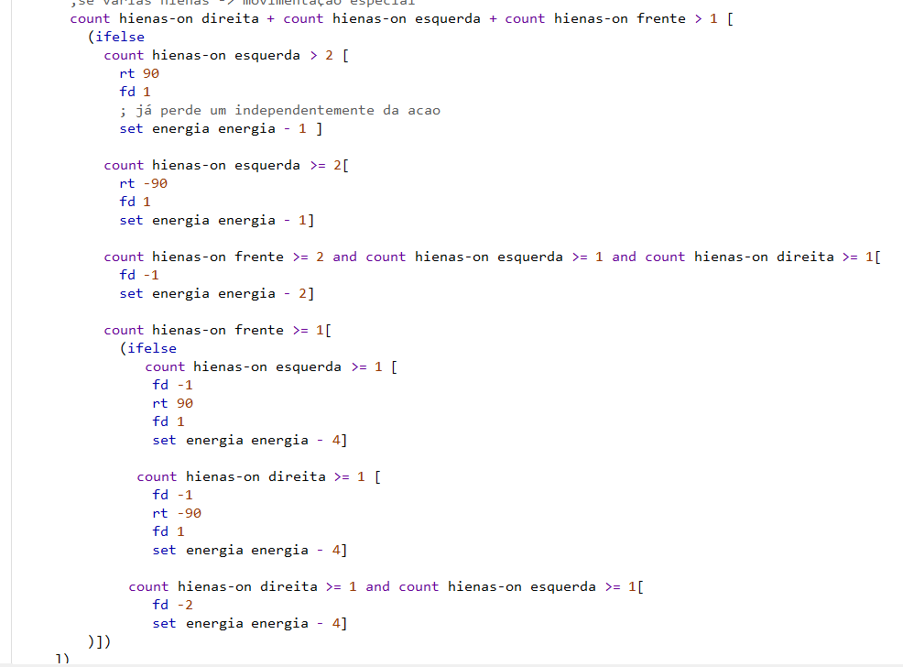

Slide 7
Hipóteses
Base
Melhorado
A quantidade de hienas influencia a sobrevivência de leões
A quantidade de leões influencia a sobrevivência de hienas
A quantidade de blocos azuis influência a sobrevivência dos leões e a sobrevivência de hienas
A quantidade de comida de grande porte influencia a sobrevivência dos leões (sem hienas)
A quantidade de oásis influencia a sobrevivência dos leões e hienas
A quantidade de catos influencia a sobrevivência dos leões e hienas
A quantidade de hipopótamos influencia a sobrevivência dos leões e hienas

